Slide 1
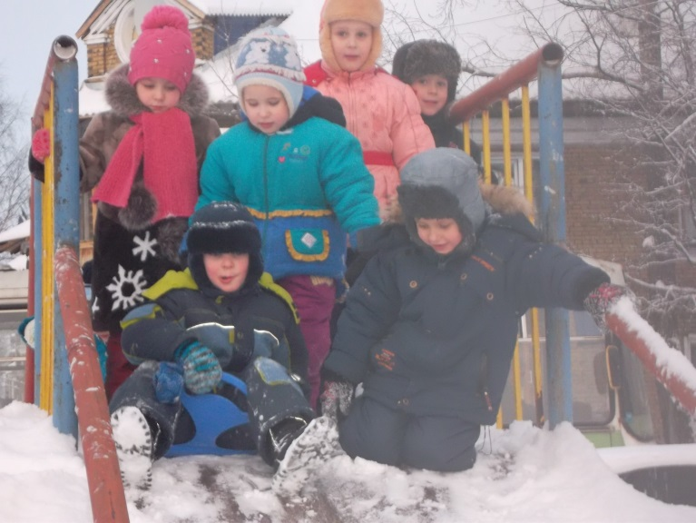
Подвижная игра, как средство здоровьесбережения у дошкольников
Воспитатель: Демидова
Раиса Алексеевна

Slide 2
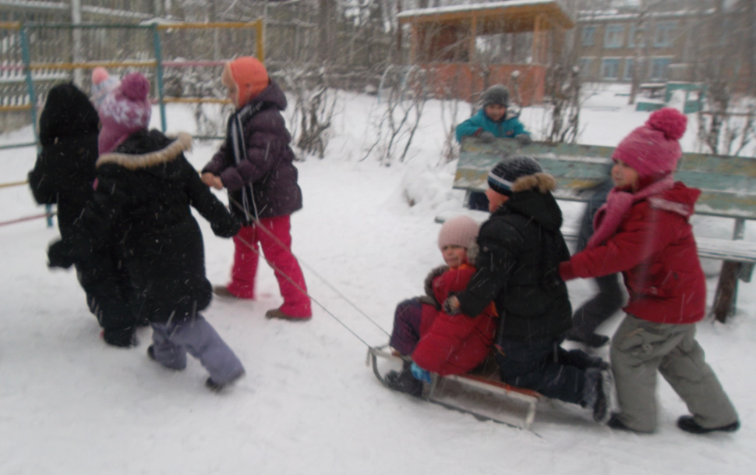
Подвижная игра, как средство здоровьесбережения у дошкольников
ЦЕЛЬ: формирование познавательных и профессиональных мотивов и интересов педагогов о подвижных играх, как средстве здоровьесбережения у дошкольников.
ПРАВИЛА ИГРЫ:
Все участники деловой игры делятся на две команды: у каждой команды карточки с символами. Ведущий игры, старший воспитатель, проводит конкурсы. В конце игры подведение итогов, награждение победителей.
МАТЕРИАЛЫ ДЛЯ ДЕЛОВОЙ ИГРЫ:
Повестка:
Актуальность подвижной игры, в жизни дошкольника.
Значение подвижной игры
Педагогический тренинг.
Деловая игра.
Подведение итогов.

Slide 3
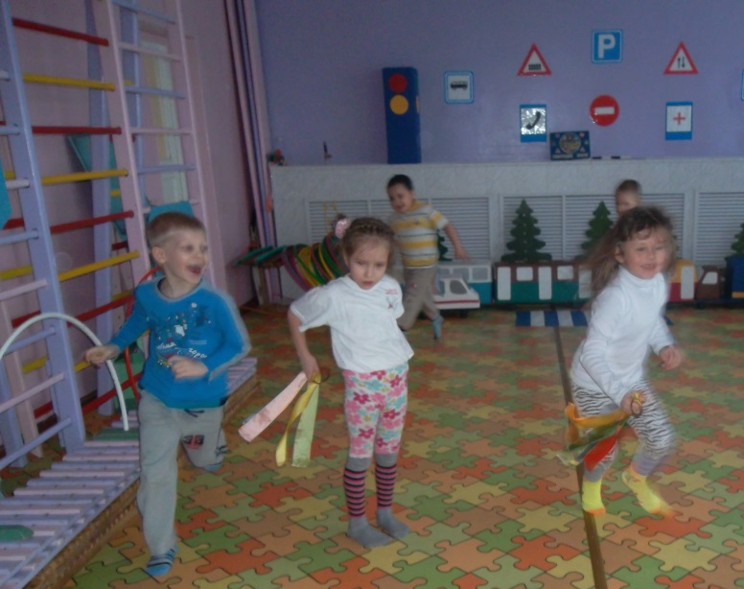
Подвижная игра, как средство здоровьесбережения у дошкольников Цель: формирование познавательных и профессиональных мотивов и интересов педагогов о подвижных играх, как средстве здоровьесбережения у дошкольников.
Описание деловой игры
Деловая игра «Подвижные игры как средство здоровьесбережения у дошкольников» соответствует принципу совместной деятельности участников игры; формировании практических умений и навыков. Педагоги в процессе игры отрабатывают методику игровой деятельности.
Этап подготовки. Разработка игры
План подготовки.
Все участники деловой игры делятся на две команды: у каждой команды карточки с символами. Ведущий игры, старший воспитатель, проводит конкурсы. В конце игры подведение итогов, награждение победителей.
Материальное обеспечение игры. Повестка:
Актуальность подвижной игры, в жизни дошкольника. Значение подвижной игры. Педагогический тренинг. Деловая игра. Подведение итогов.
Этап подготовки. Ввод в игру.
Постановка цели, регламент. Правила, формирование групп, консультирование.

Slide 4
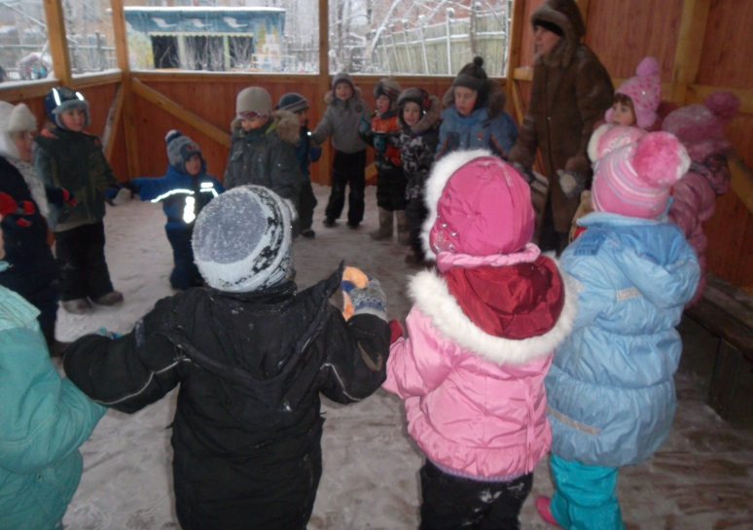
Этап проведения игры. Групповая работа над заданиями. Работа с источниками «П.Ф. Лесгафт. Определение игры». Блиц – опрос «Что мы знаем о подвижных играх»
Этап проведения игры. Подгрупповая работа. Соревнования и выступления подгрупп. «Работа с карточками»
Этап проведения игры. Работа с ведущим. «Ответы на вопросы»
Этапы анализа и обобщения. Выход из игры. «Творческие задания для педагогов. Проведение п/игр»
Вывод: Подвижная игра – сложная эмоциональная деятельность детей, направленная на решение двигательных задач, основанная на движении и наличии правил. Игра активизирует дыхание, обменные процессы, совершенствует движения, формирует физические качества, учит действовать в соответствии с правилами, в коллективе, учит дружить, сопереживать, помогать друг другу.
Рекомендации: «Методические приемы варьирования степени физической нагрузки в подвижных игре»

Slide 5
Актуальность подвижной игры, в жизни дошкольника:
«Актуальной задачей физического воспитания, говорится в концепции дошкольного образования – является поиск эффективных средств совершенствования, развития двигательной сферы детей дошкольного возраста на основе формирования у них потребности в движениях». Дошкольный возраст – это тот период, когда ребёнок усиленно растёт и развивается, период формирования человеческой личности, когда закладывается основа здоровья.
Неоспорим тот факт, что хорошее здоровье, приобретённое в ранний и дошкольный период детства, служит фундаментом для общего развития и сохраняет своё значение в последующие годы жизни.
Данные статистики, факты из медицинской практики говорят о том, что дети испытывают двигательный дефицит, который приводит к ярко выраженным функциональным нарушениям в их организме. Снижается сила и работоспособность скелетной мускулатуры, что влечёт за собой нарушение осанки, плоскостопие, задержку возрастного развития ( координации движений, выносливости, гибкости, силы). Подвижная игра имеет большое значение в укреплении здоровья дошкольника. В подвижные игры включаются основные движения: ходьба, бег, метание, лазанье, прыжки, равновесие. Движения, входящие в игру, развивают и укрепляют организм, улучшают обмен веществ, функциональную деятельность всех органов и систем.

Slide 6
Значение подвижной игры
В играх закрепляются навыки движений, которые становятся более точными, координированными, дети выполняют движения в различных изменяющихся условиях, ориентируются в обстановке.
Весёлое настроение является важным элементом игры и оказывает положительное влияние на состояние нервной системы ребёнка, радостное настроение сопровождается физиологическими изменениями в организме: повышается деятельность сердца и дыхательного аппарата. Сила и искренность радостных эмоциональных переживаний детей во время игры делают её эффективным средством воспитания дружеских взаимоотношений, умение действовать в коллективе сверстников, толерантности - играть дружно, не ссорится , подчинять свои желания общим для всех правилам игры.
При систематическом проведении подвижных игр у детей воспитываются важнейшие волевые качества: выдержка, элементарная дисциплинированность – культура поведения.
В игре развивается внимание память, наблюдательность, речь, обогащается словарь дошкольника.
Итак, подвижная игра это важнейшее средство в укреплении здоровья дошкольника.

Slide 7
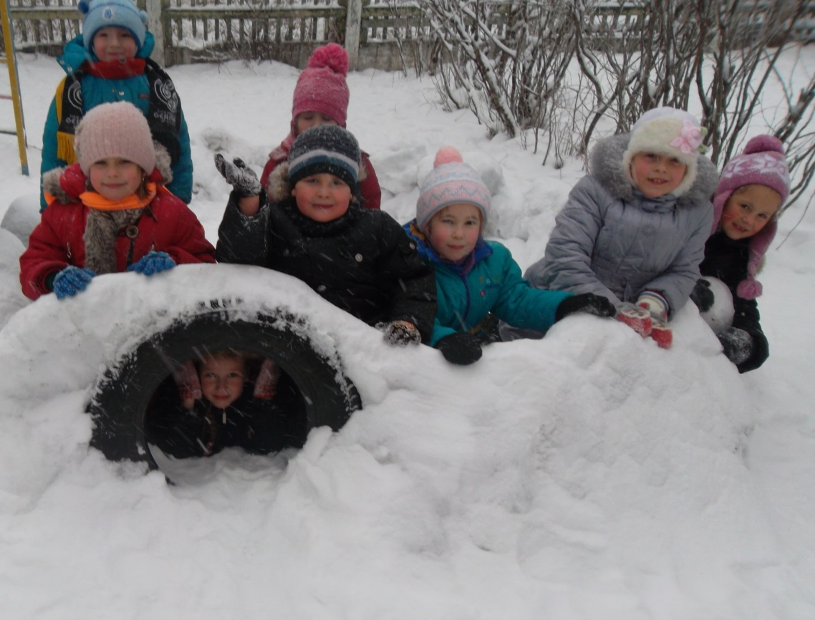
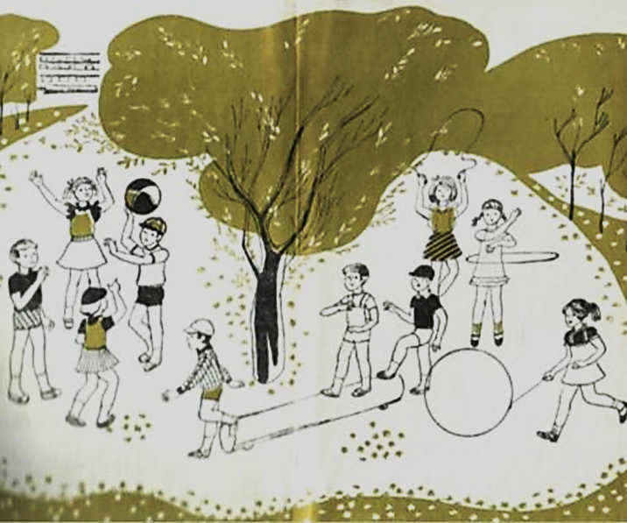
По определению основателя российской системы физического воспитания П. Ф. Лесгафта: «Игра есть упражнение, при посредстве которого ребёнок готовится к жизни. Игра составляет самое выгодное занятие для ребёнка, при посредстве которого он обыкновенно приучается к действиям, которые ложатся в основании его привычек и обычаев, причём эти занятия обыкновенно связаны с возвышающим чувством удовольствия».

Slide 8
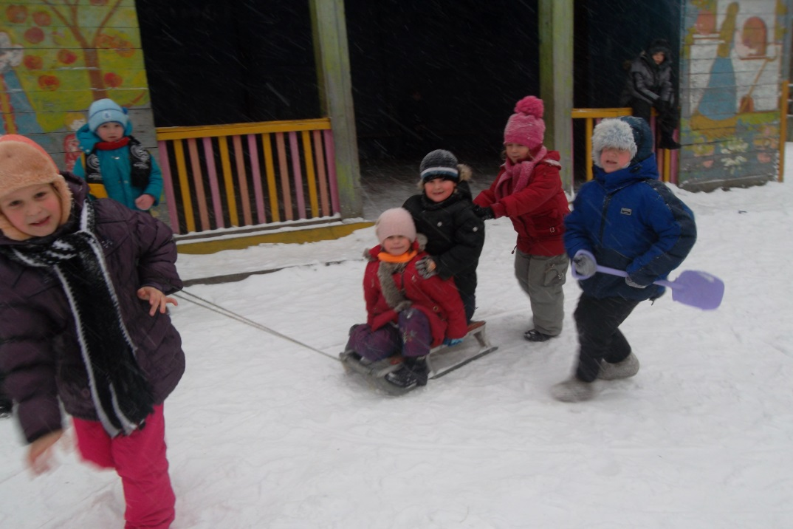
КОНКУРС № 1 «Блиц опрос»: Сколько подвижных игр проводится за день? Основная задача подвижных игр? Как, по какому принципу подбираются подвижные игры? Роль подвижных игр в подготовке детей к школе?
Педагогический тренинг Задание: Необходимо доказать почему такое определение даёт П. Ф. Лесгафт.

Slide 9
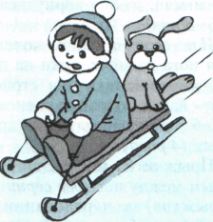
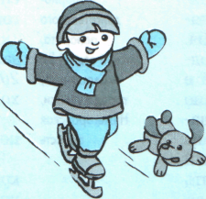
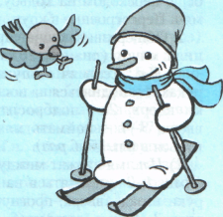
КОНКУРС № 2 Загадать загадки, вспомнить стихи , про зимние спортивные развлечения, которые помогут провести их весело.

Slide 10
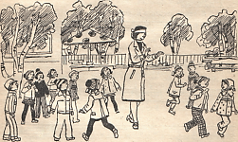
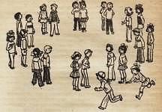
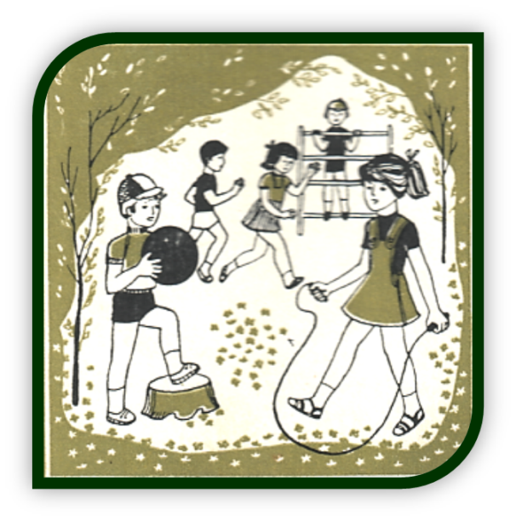
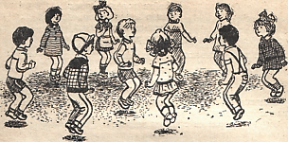
КОНКУРС № 3 «Кто больше» Итог: выяснить самые «популярные игры и редко используемые. Командам предлагается за определенное время заполнить таблицу - указать для какой возрастной группы подвижная игра и назвать физические и моральные качества, проявляющиеся в игре.

Slide 11
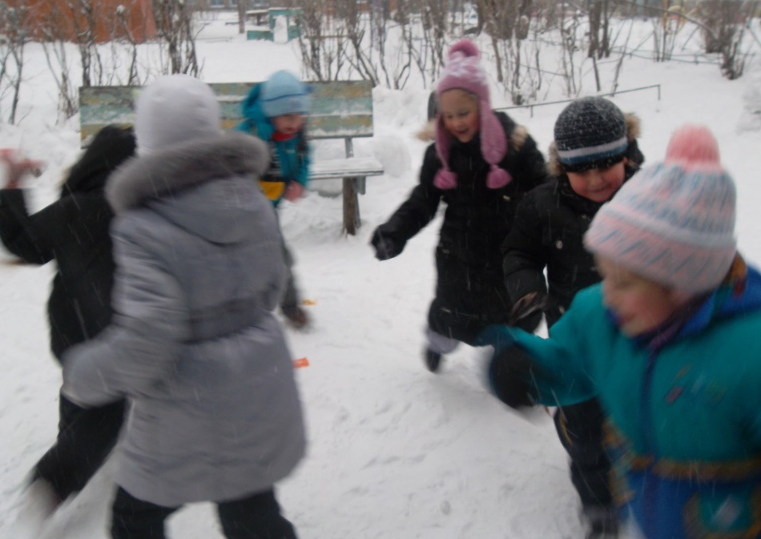
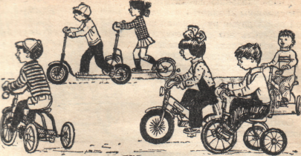
Конкурс № 4 Команды получают конверты с заданиями «Классификация подвижных игр по преимущественному формированию физических качеств»: 1. Что такое быстрота? Требования к подбору игр на быстроту. 2. Что такое выносливость? Требования к упражнениям и играм на выносливость. 1. Что такое ловкость? Требования к подбору игр на формирование ловкости. 2. Что такое сила? Требования к играм на формирование силы.

Slide 12
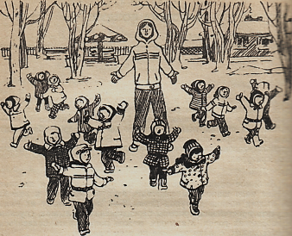
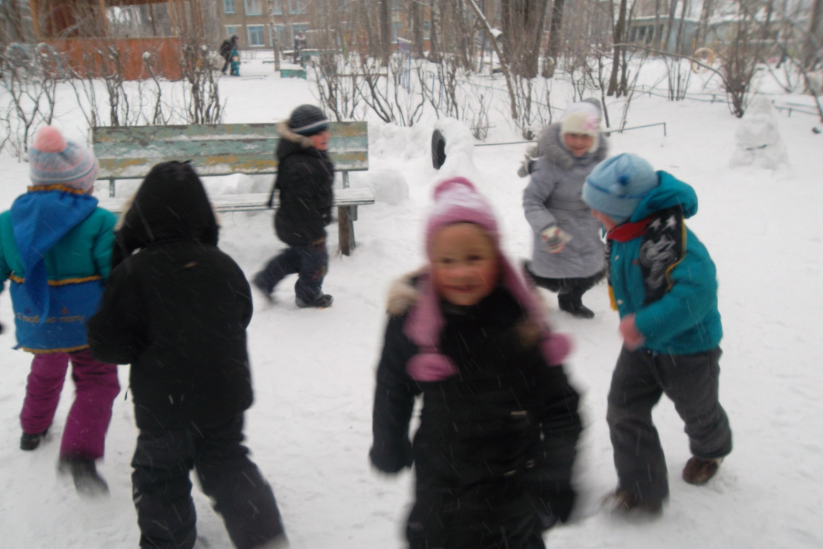
КОНКУРС № 5 Предложить варианты (усложнение) к подвижным играм: 1 команда – «Самолеты» 2 команда – «Цветные автомобили», провести свои варианты игр.

Slide 13
Подвижная игра – сложная эмоциональная деятельность детей, направленная на решение двигательных задач, основанная на движении и наличии правил. Игра активизирует дыхание, кровообращение и обменные процессы, совершенствует движения, развивает их координацию, формирует быстроту, силу, выносливость, учит детей действовать в соответствии с правилами, осознанно действовать в изменяющейся игровой ситуации, познавать окружающий мир, активизирует память, представления, развивает мышление, воображение, пополняет словарный запас и обогащает речь детей, учит действовать в коллективе, подчиняться общим требованиям, формирует честность, справедливость, дисциплинированность, учит дружить, сопереживать, помогать друг другу, развивает чувство ритма, способствует овладению пространственной терминологией.
Вывод:

Slide 14
Историческая справка. Основатель российской системы физического воспитания П.Ф.Лесгафт отводил подвижной игре большое место. Определяя игру как упражнение, при помощи которого ребенок готовится к жизни, П. Ф. Лесгафт отмечал, что в игровой самостоятельной двигательной деятельности развивается инициатива, воспитываются нравственные качества ребенка. П.Ф.Лесгафт указывал на наличие в подвижной игре определенной цели. Форма игры должна отвечать цели. Действия в игре должны соответствовать умениям ребенка управлять собой и вызывать «возвышающее чувство удовлетворения». Движения, используемые в игре, предварительно усваиваются ребенком в систематических упражнениях. П.Ф.Лесгафт рекомендовал постепенно усложнять содержание и правила игры. Для этого создаются новые упражнения, условия, действия, т.е. вводятся варианты игр. Использование разнообразных игровых вариантов позволяет повторять знакомые ребенку действия с более повышенными требованиями, способствует сохранению у него интереса к игре. Игра осуществляется путем самоуправления. Распределение ролей и действий Лесгафт предоставляет играющим. При этом он уделяет значительное внимание соблюдению правил игры. Они — закон, которому играющие подчиняются сознательно и охотно.

Slide 15
Историческая справка. П.Ф.Лесгафт рассматривал подвижные игры как средство разностороннего воспитания личности ребенка, развития у него честности, правдивости, выдержки, самообладания, товарищества. Он рекомендовал воспользоваться играми, чтобы научить ребенка владеть собой, «сдерживать свои расходившиеся чувствования и приучить таким образом, подчинять свои действия сознанию». По утверждению П.Ф. Лесгафта, систематическое проведение подвижных игр развивает у ребенка умение управлять своими движениями, дисциплинирует его тело. Благодаря игре ребенок учится действовать ловко, целесообразно, быстро; выполнять правила, ценить товарищество. Идеи П.Ф. Лесгафта успешно претворялись в жизнь его последователями и учениками (В.В. Гориневским, Е.А. Аркиным). В.В. Гориневский рассматривал подвижную игру как оздоровительной направленности положительных эмоций, которые ребенок испытывает в игре. Радость, веселье он считал обязательным условием игровой деятельности, без них игра теряет свой смысл. Положительные эмоции оздоравливают организм ребенка. Серьезные требования В.В. Гориневский предъявлял воспитательной ценности сюжета игры, методике ее проведения. Он требовал от воспитателя эмоциональности, эстетики движений, индивидуального подхода к ребенку, точного соблюдения правил игры.

Slide 16
Методические приемы варьирования степени физической нагрузки в подвижной игре Снижение нагрузки Уменьшение продолжительности игр. Уменьшение числа повторений одной и той же игры. Уменьшение сложности сюжета игры. Более частое включение пауз для отдыха и дыхательных упражнений. Уменьшение темпа амплитуды движений в игре. Перевод возбудившихся, утомившихся детей на менее активные роли в игре. Более мягкий, негромкий тон ведущего, без командных интонаций, скорее повествовательный. Повышение нагрузки Увеличение продолжительности игр. Увеличение числа повторений каждой игры. Увеличение сложности сюжета игры. Более редкое включение пауз для отдыха и дыхательных упражнений. Увеличение темпа и амплитуды движений в игре. Предоставление возможности проявлять активность, инициативу большому числу участников игры. Наряду с обычным допустимым и командный тон ведущего.

Slide 17
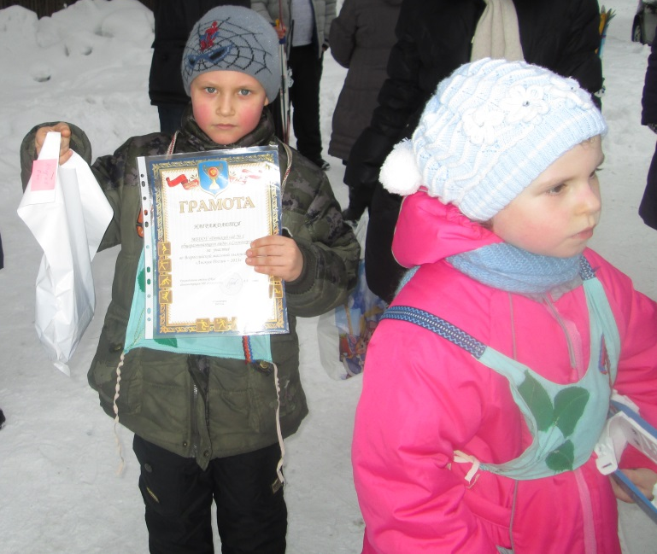
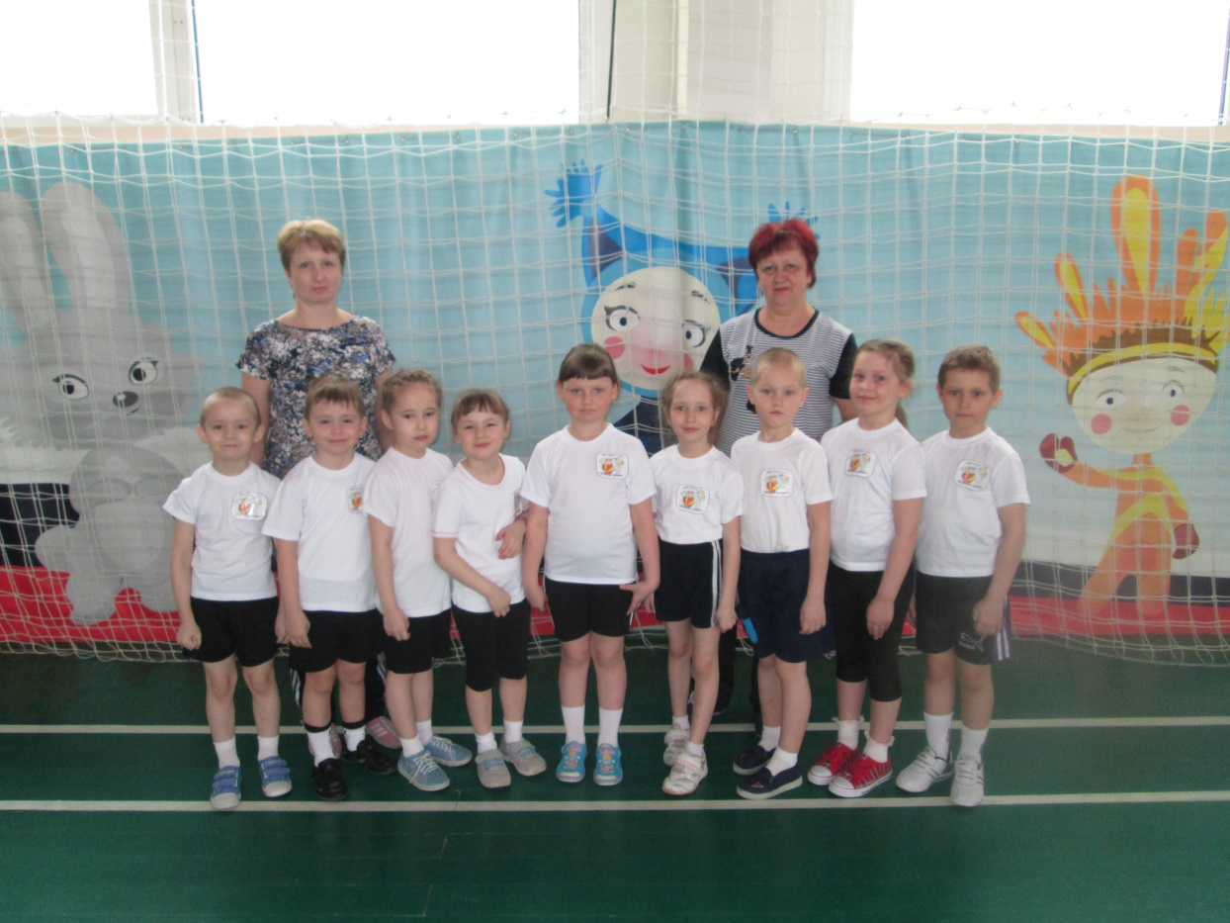
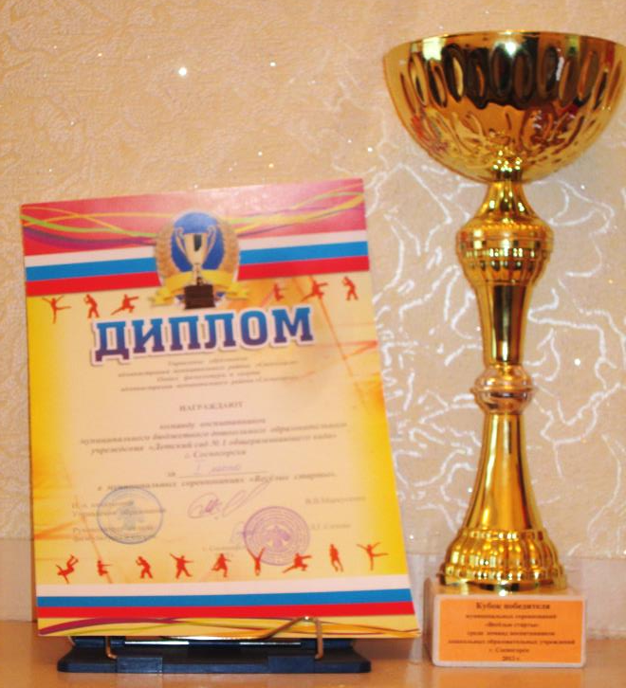
Награждение победителей!!!

